Slide 1
Décablage ECN3 – TCC8
Christian BERNARD EN/EL-CS
2025-04-29
Reference EDMS 3291407

Slide 2
Agenda
1 - Etat des DEC’s et données reçues
2 - La zone de travail (B918, ENC3 et TCC8)
3 - Planning prévisionnel
5 - Analyse des risques électriques
6 - Organigramme, Manpower
4 - LOCKOUT
7 – Questions ?

Slide 3
Etat des DEC et données reçues
Groupe | Envoie 10 avril 2024 | Evaluation bureau | Evaluation terrain
BE/CEM |  |  | 
BE/EA |  |  | 
EN/AA |  |  | 
HSE/RP |  |  | 
SY/BI |  |  | 
TE/MSC |  |  | 
TE/VSC |  |  | 
BE/CSS |  |  | 
SY/ABT |  |  | 
EN/EL |  |  | 
Expérience NA62 |  |  | ☞
TE/CRG |  |  | 
IT/CS |  |  | 
Orphelin |  |  | 
In Progress

Slide 4
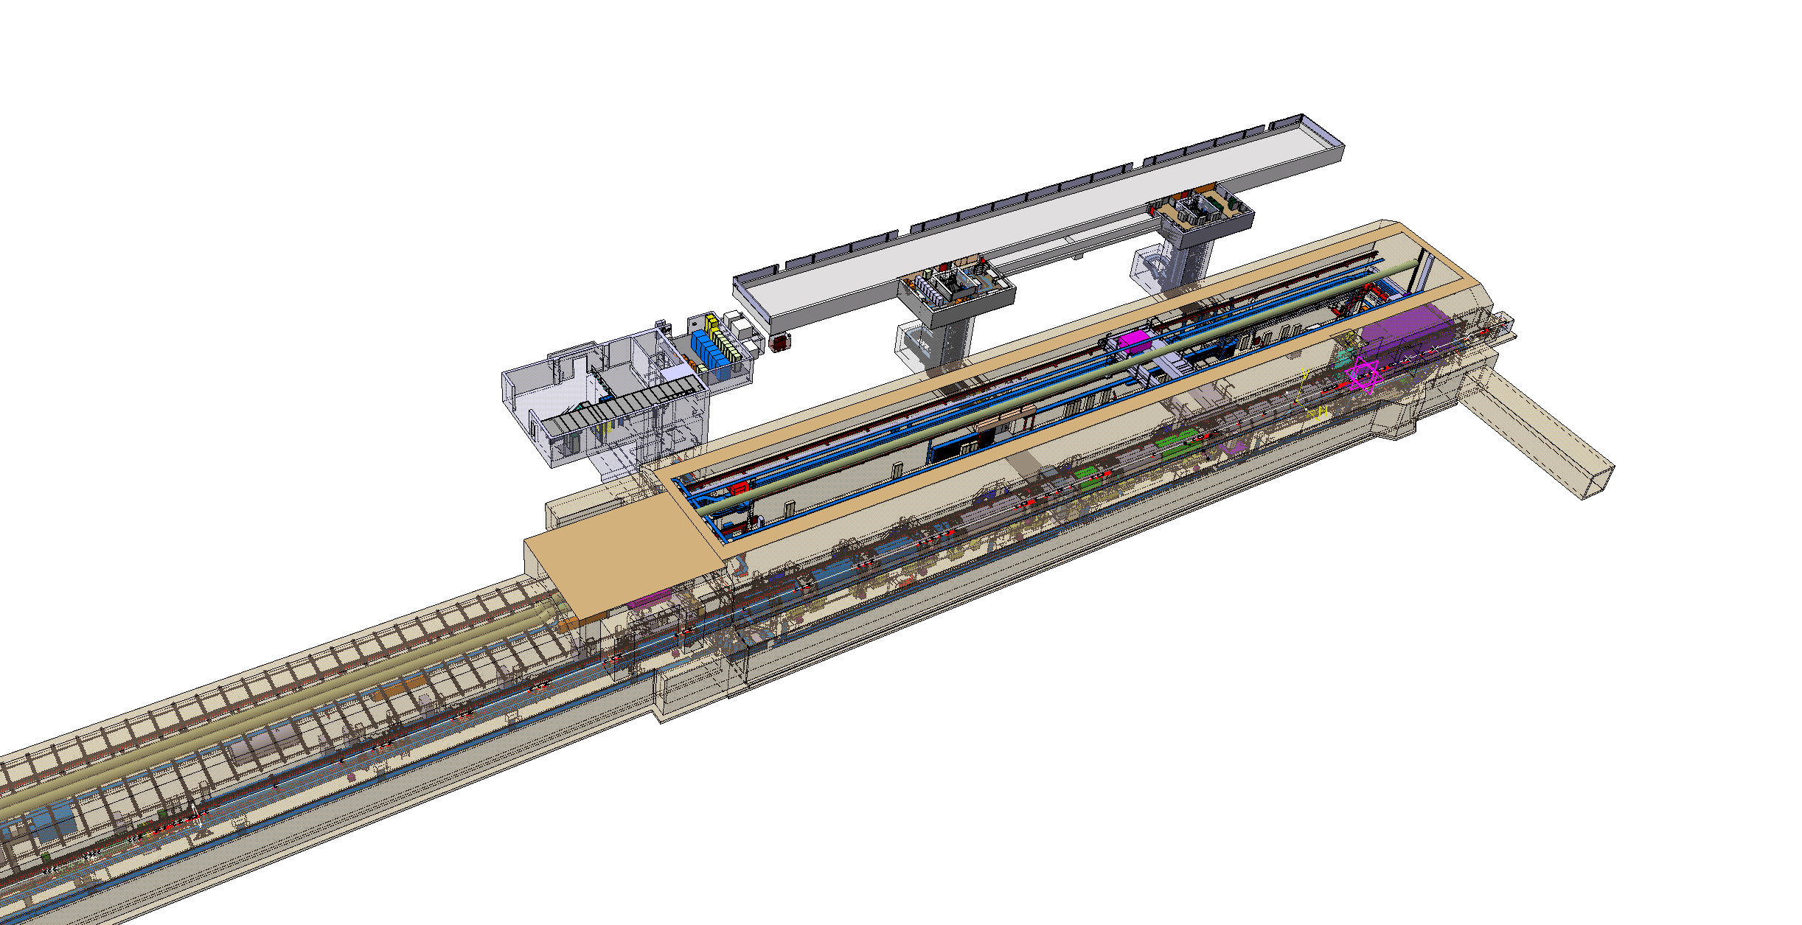
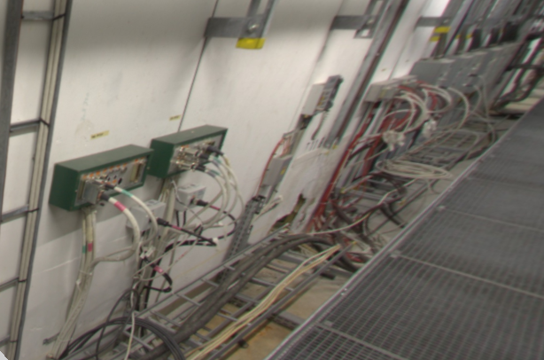
La zone de travail (B918, ECN3 et TCC8)
Besoin d’une base de chantier pour le contractant (env. 20 m2)
Surface
50 km
590 Câbles
Puits
25 km
500 Câbles
Actuellement dans les DEC’s :
871 câbles pour 146 km
Estimation (DEC’s + 20%) :
1050 câbles pour 175 km
Etat de la galerie 822 ?
Caverne
100 km
1000 Câbles

Slide 5
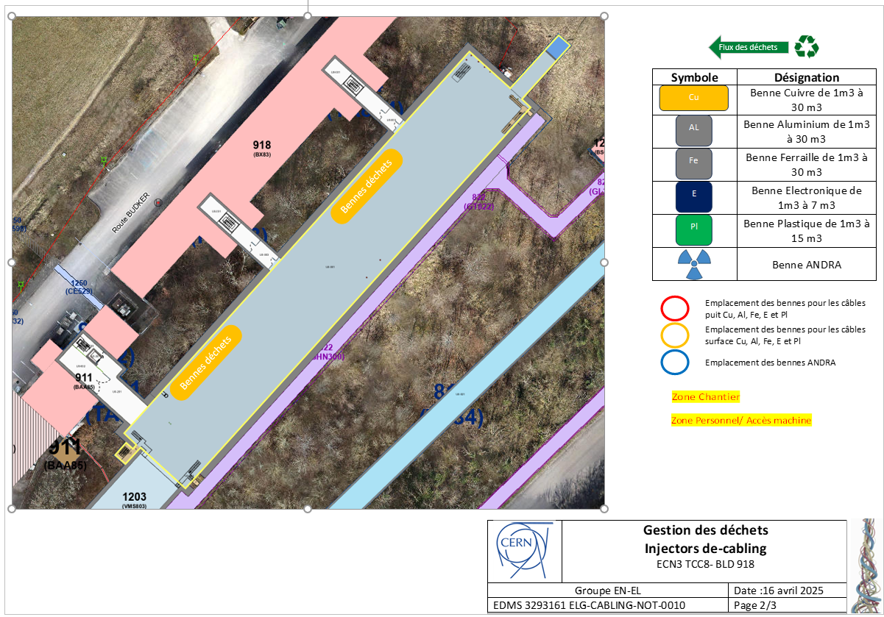
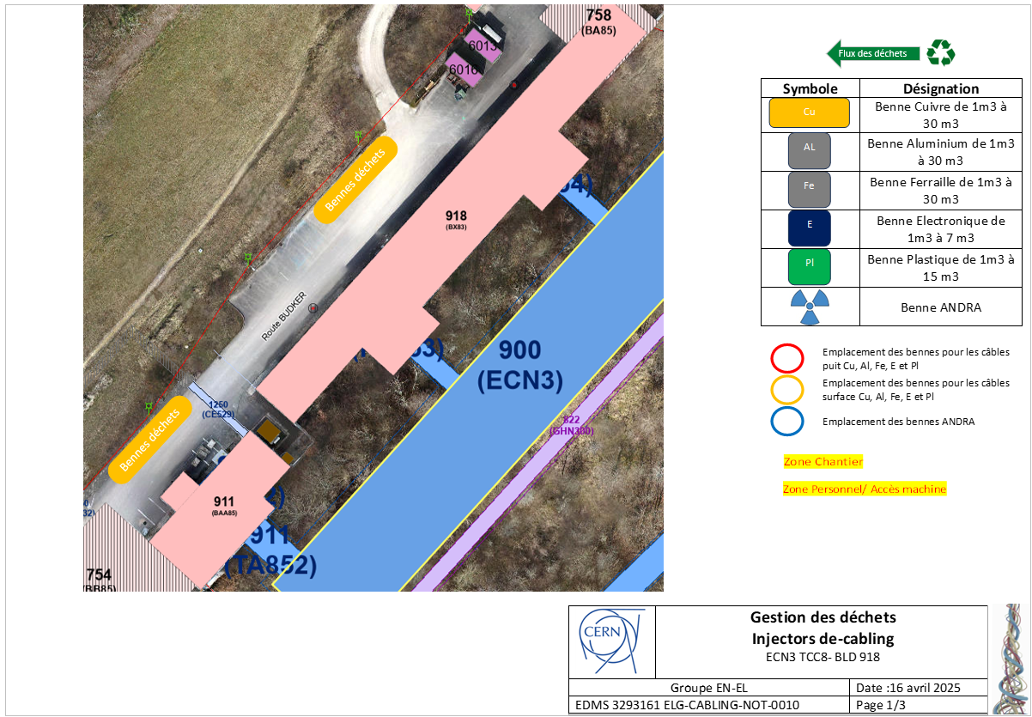
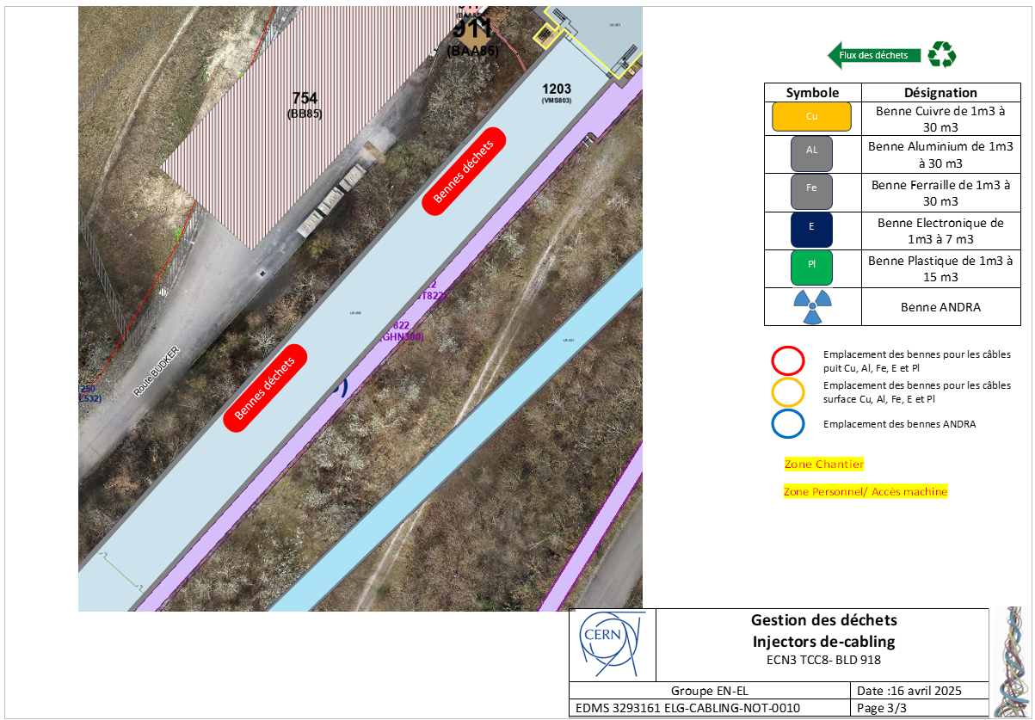
La zone de travail
Le traitement des déchets est conditionné à l’avis d’ HSE/RP
Pour trouver la limite conventionnel/Irradié

Slide 6
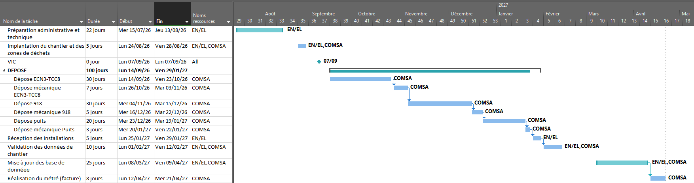
Planning Estimatif
Le planning tient compte des éléments reçu à l’issue du YETS 24-25
Il manque des Demande d’Enlèvement de Câbles

Slide 7
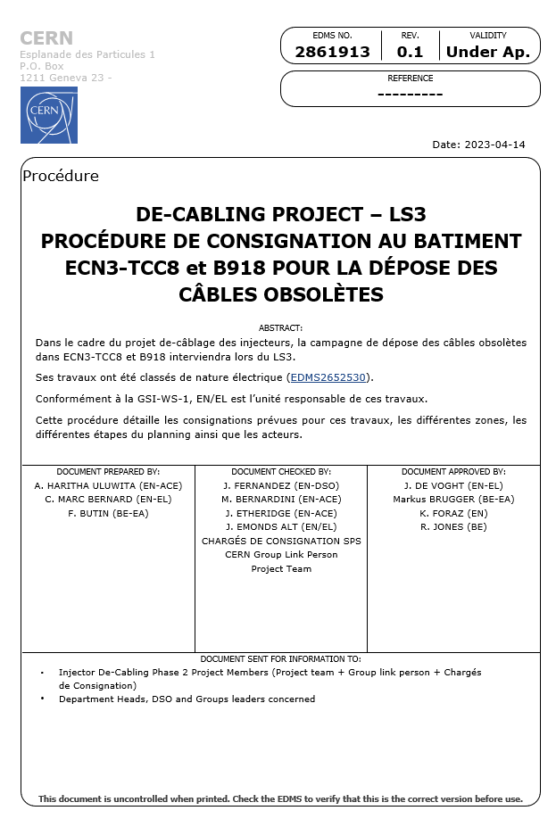
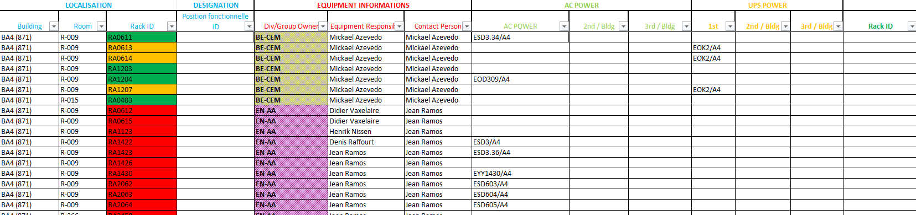
Lockout
Préparation du document de Lockout des installations
Préparation des fichiers Excel (Base de données) (EN/EL)
Inventaire des Racks et des équipements (Groupes utilisateurs)
Recherche des sources d’alimentation (Groupes utilisateurs)
Identification des équipement à garder sous tension (installations de sécurité) (Groupes utilisateurs)
Préparation de la procédure de «LOCKOUT» (EN/EL)
Processus de validation des documents (BE/EA)
Begining

Slide 8



Analyse de risque Electrique
Les risques identifiés ne sont pas très importants sur l’échelle. Ils ont tous des mesures compensatoires pour réduire la probabilité et/ou l’impact du risque.
Les mesures s’appuies sur :
Le respect de la norme NF C18 510,
La consignation des installations,
Le plan de prévention de contrat S262,
Les modes opératoires du contractant,
Les Visites d’Inspection Commune,
Une supervision rapprochée du WSS,

Slide 9
Organigramme, Manpower
Chef de projet HI-ECN3
Matthew FRASER
Responsable
HI-ECN3 WP5
François BUTIN
Autres activités
HI-ECN3 WPx
Pour le décâblage la structure reste standard. Les fonction support ne son pas représenter dans l’organigramme (Qualité, sécurité, etc.)
Actuellement nous sommes en attente du financement du WSS par le projet pour ce chantier (Demande faite dans le MTP 2025)
Chef de projet décâblage
Christian BERNARD
Superviseur de travaux décâblage
En attente de financement par le projet (MTP2025)
CTP S262
A nommer
Chef de chantier S262
Ricardo ESFORT
Chef d’équipe 1
6 personnes
Chef d’équipe 2
6 personnes

Slide 10

Questions ?
Question ?

